Slide 1



Slide 2


Slide 3



Slide 4


每一组分到一张画上教会建筑某一部分图形的纸。你们必须在一分钟之内，把图形剪出来，并把它们拼合成一间立体的教会建筑。

Slide 5

HOW,WOW,
POW,CHOW？
说：

Slide 6
How-Wow-Pow-Chow
你可以在课室随意走动，轮流找人问他们这四
句话：“How, Wow, Pow, Chow?”被问的人
要按下列指示来回答你的问题。
How（好） ：你现在怎样？
Wow（哇） ： 分享上周一个惊喜的时刻。
Pow（包） ：分享上周一件有挑战性的事。
Chow（超）：上周你吃到最好吃的东西是什么？

Slide 7

大家围成圆圈坐下，把线球抛给坐在圈内的一个人。但在抛线球之前，请分享在这个
幸福小组中，你觉得／感受到的亮点。
在这个小组里面，在不同的程度上，我们彼此依赖、也依赖神和祂的百姓。我们就好像这张网一样，彼此紧密的联系着。

Slide 8


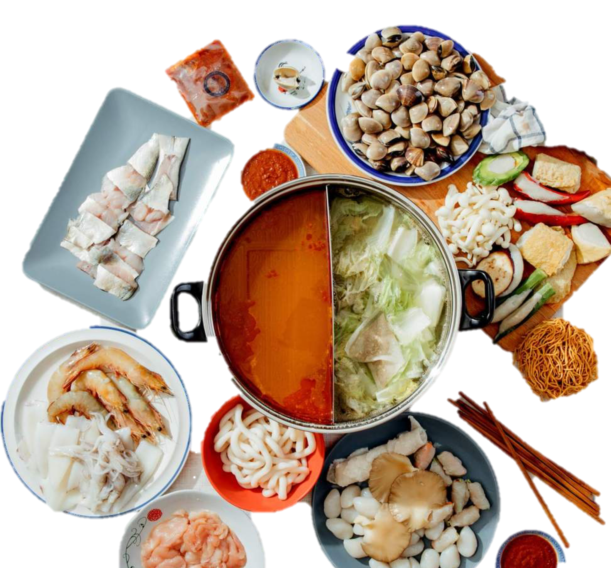

Slide 9


Notes:
Sing Welcome to the Family (https://www.youtube.com/watch?v=mqVMT_IrPko) and go around shaking hands and exchanging hugs

Slide 10


Slide 11


Slide 12


Slide 13
神给我们的答案：
神提供我们与他自己的关系
神为我们提供了自然的家庭，
并派遣祂的儿子来，以致我们可以
成为他的家庭成员，也就是“教会”

Slide 14
神给我们的答案：
家庭、友谊、以及基督的肢体！

Slide 15
教会是什么？
教会是一个基督徒的群体，
回应耶稣的命令彼此相爱
（约翰福音13:34-35）
她也是基督的肢体
（哥林多前书12:12-21）
没有人会被排除在外！

Slide 16
教会是什么？
她是神百姓的集会
基督是教会的头；教会是基督的肢体
这显示祂和教会是生命相连的！

Slide 17

幸福小组的照片

Slide 18


Slide 19

我们就像家人在基督里彼此建立，
互相照顾、共同战胜生活！
全身都靠他联络得合式，百节各按各职，照着各体的功用彼此相助，便叫身体渐渐增长，在爱中建立自己。
——以弗所书4:16

Slide 20
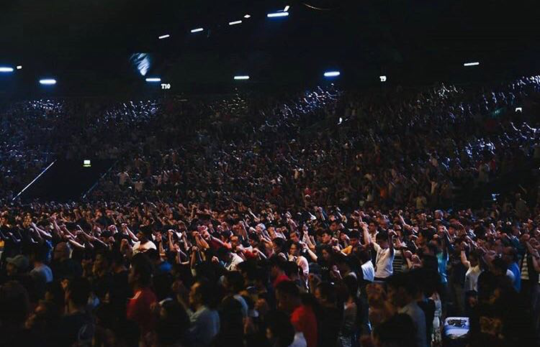


Slide 21
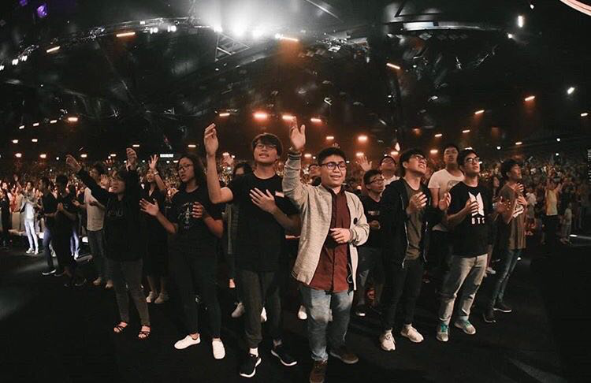


Slide 22


Slide 23
一位著名的演讲者拿着一张50美元面额的钞票，开始了他的演讲。在大厅里坐了二百人，他问
大家说，“谁想要这张50元钞票？”
有好些人举手。他说，“我会将这张钞票送给
你们当中的一位，但首先、让我这样做……。”

Slide 24
他将这张50元钞票弄皱。然后说，
“皱成这样，现在谁还要？”还是有人举手
表示他们要。他说：“好！如果这样呢？”
他把钞票丢在地上，用鞋子把它踩踏。他把
钞票拿起来，现在钞票是又皱又脏的。
“还有谁想要它吗？”
.

Slide 25
还是有一些人举手。
朋友，今天我们学到一个非常宝贵的功课。
无论我对这张钞票做过什么，你们还是要它！
因为它的价值并没有因此被贬低。
它的价值还是50元。
在我们的生活中，很多时候，因着我们的决定、或者生活上的遭遇，我们似乎是被丢地上、
被弄皱、甚至已沾满了尘土。我们感觉自己已
失去了价值；但无论发生什么事，或者将会
发生什么事，你的价值并不会消失。

Slide 26
无论是清洁、皱了、或者满身脏污，你对神和祂的教会仍然是无价的。我们生命的价值，不在于我们做过什么或者认识了谁，
而是在于……我们是谁！在神眼中、
和对于教会你都是宝贵的。

Slide 27
圣经说，“我们原是他的工作，在基督耶稣里造成的，为要叫我们行善……。”（以弗所书2:10）
你是神独一无二的杰作。全世界找不出第二个！
如果你不相信，看看你的指纹！你是无价之宝、
你是独特的——千万不要忘记这一点！

Slide 28


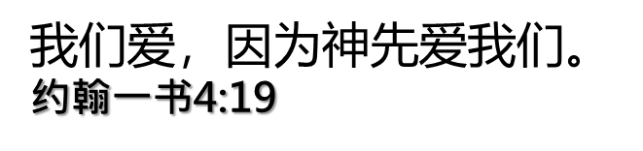

Slide 29
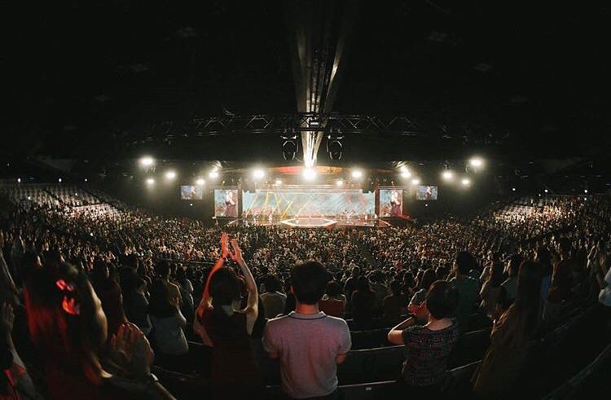

2. OHANA :

Slide 30
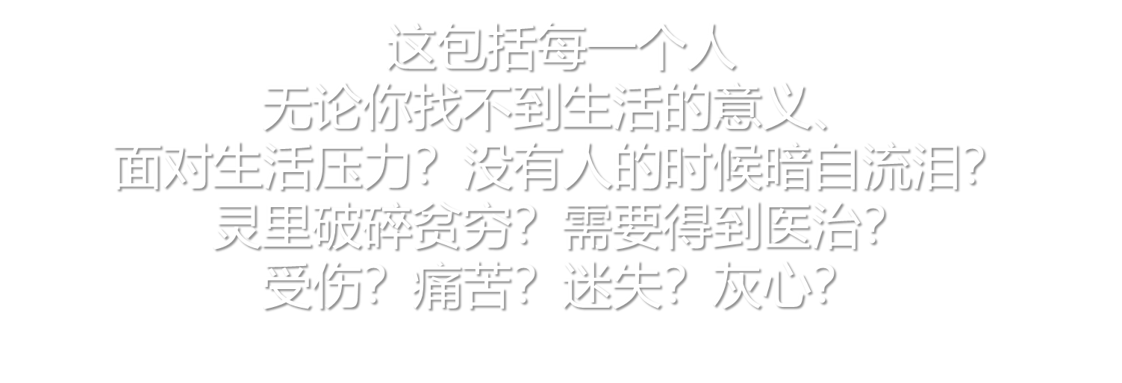

Slide 31


Slide 32


Slide 33


Slide 34


Slide 35


在我们教会，我们听到这样的分享：

Slide 36


—副主任牧师邝保亮

Slide 37

我们说的是一个……

Slide 38
完美的家庭了解并接受彼此的不完美

Slide 39
“我们都仍在施工中……”

Slide 40
完美的家庭是：
了解它本身不完美
并接受它的不完美

Slide 41


Slide 42
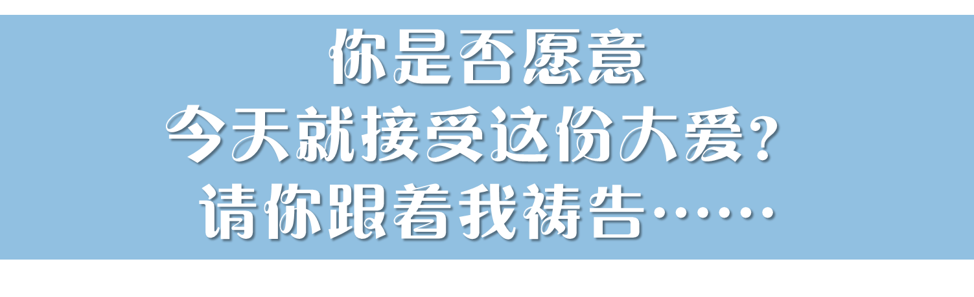
Notes:
Invite BESTs to say the Sinner’s Prayer to accept Christ

Slide 43

Notes:
Invite BESTs to the weekend services and give them invitation cards and/or information on the church services

Slide 44

